Slide 2
Small Title

Slide 3
Small Title

Slide 4
Interventional endoscopy in IBD
Speaker name

Slide 5
In 2024, is ileocolonoscopy still mandatory for diagnosis?
Speaker name

Slide 6
What about upper endoscopy?
Speaker name

Slide 7
Agradecimentos
Universidade do Porto
Cras ornare mi orci, sit amet rhoncus lacus finibus non. Nam sit amet diam vel tellus interdum rutrum. Nunc eu erat sollicitudin, molestie nisi eu, egestas orci. Nullam sit amet nunc iaculis nunc iaculis efficitur sit amet eu augue. Quisque eget placerat
Leo sem, at sodales massa pretium vitae. Curabitur aliquet eget nisl ut mollis. Nulla euismod magna vel lectus congue lobortis. Suspendisse fermentum luctus auctor. Cras urna neque, iaculis in euismod
at erat a aliquam. Morbi consequat, tortor aliquam accumsan volutpat, velit massa rutrum ipsum, aliquam mattis ante velit sit amet leo. Nam bibendum iaculis dictum.

Slide 8
Title name
Subtitle name
Cras ornare mi orci, sit amet rhoncus lacus finibus non. Nam sit amet diam vel tellus interdum rutrum. Nunc eu erat sollicitudin, molestie nisi eu, egestas orci. Nullam sit amet nunc iaculis nunc iaculis efficitur sit amet eu augue. Quisque eget placerat
leo sem, at sodales massa pretium vitae. Curabitur aliquet eget nisl ut mollis. Nulla euismod magna vel lectus congue lobortis. Suspendisse fermentum luctus auctor. Cras urna neque, iaculis in euismod
at erat a aliquam. Morbi consequat, tortor aliquam accumsan volutpat, velit massa rutrum ipsum, aliquam mattis ante velit sit amet leo. Nam bibendum iaculis dictum.
Cras ornare mi orci, sit amet rhoncus lacus finibus non. Nam sit amet diam vel tellus interdum rutrum. Nunc eu erat sollicitudin, molestie nisi eu, egestas orci. Nullam sit amet nunc iaculis nunc iaculis efficitur sit amet eu augue. Quisque eget placerat
leo sem, at sodales massa pretium vitae. Curabitur aliquet eget nisl ut mollis. Nulla euismod magna vel lectus congue lobortis. Suspendisse fermentum luctus auctor. Cras urna neque, iaculis in euismod
at erat a aliquam. Morbi consequat, tortor aliquam accumsan volutpat, velit massa rutrum ipsum, aliquam mattis ante velit sit amet leo. Nam bibendum iaculis dictum.

Slide 9
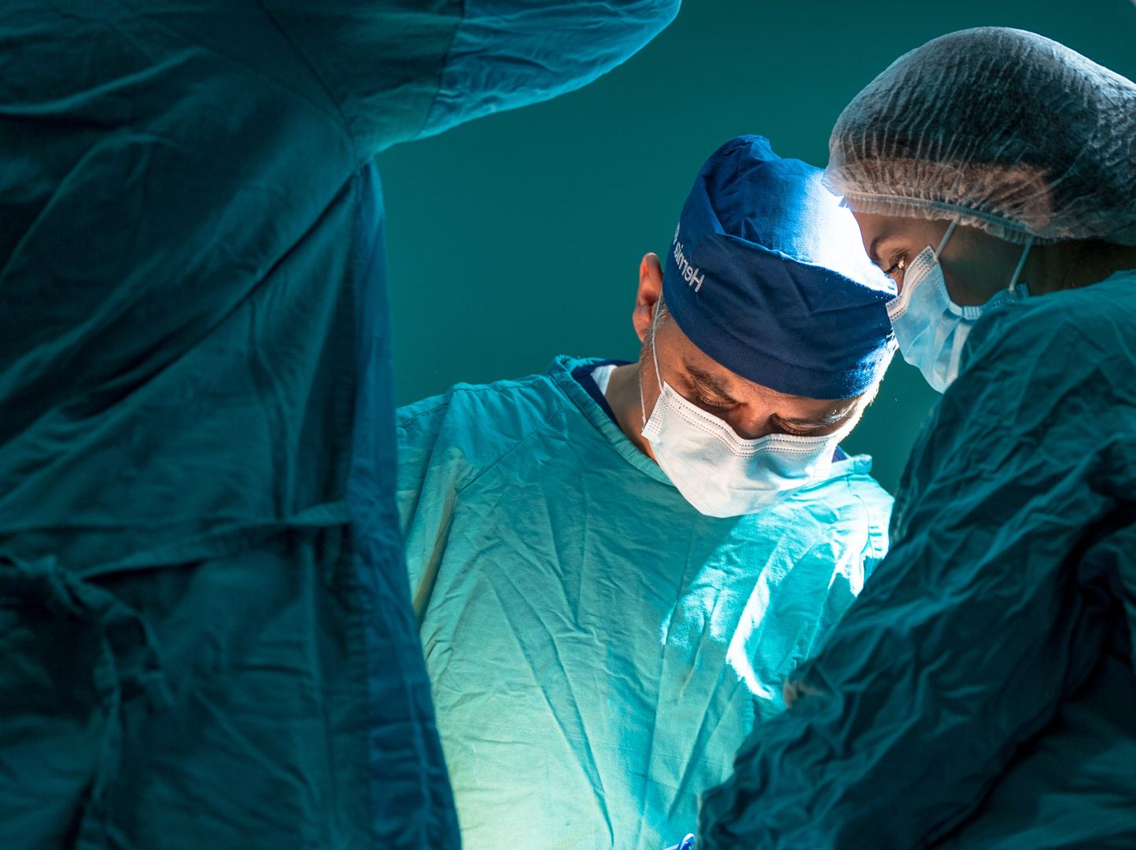
Title name
Subtitle name
at erat a aliquam. Morbi consequat, tortor aliquam accumsan volutpat, velit massa rutrum ipsum, aliquam mattis ante velit sit amet leo. Nam bibendum iaculis dictum.
at erat a aliquam. Morbi consequat, tortor aliquam accumsan volutpat, velit massa rutrum ipsum, aliquam mattis ante velit sit amet leo. Nam bibendum iaculis dictum.

Slide 10
Title name
Subtitle name
at erat a aliquam. Morbi consequat, tortor aliquam accumsan volutpat, velit massa rutrum ipsum, aliquam mattis ante velit sit amet leo. Nam bibendum iaculis dictum.
at erat a aliquam. Morbi consequat, tortor aliquam accumsan volutpat, velit massa rutrum ipsum, aliquam mattis ante velit sit amet leo. Nam bibendum iaculis dictum.

Slide 11
Title name
Subtitle name
Leo sem, at sodales massa pretium vitae. Curabitur aliquet eget nisl ut mollis. Nulla euismod magna vel lectus congue lobortis. Suspendisse fermentum luctus auctor. Cras urna neque, iaculis in euismod
at erat a aliquam. Morbi consequat, tortor aliquam accumsan volutpat, velit massa rutrum ipsum, aliquam mattis ante velit sit amet leo. Nam bibendum iaculis dictum.
at erat a aliquam. Morbi consequat, tortor aliquam accumsan volutpat, velit massa rutrum ipsum, aliquam mattis ante velit sit amet leo. Nam bibendum iaculis dictum.

Slide 12
Title name
Subtitle name
Leo sem, at sodales massa pretium vitae. Curabitur aliquet eget nisl ut mollis. Nulla euismod magna vel lectus congue lobortis. Suspendisse fermentum luctus auctor. Cras urna neque, iaculis in euismod
at erat a aliquam. Morbi consequat, tortor aliquam accumsan volutpat, velit massa rutrum ipsum, aliquam mattis ante velit sit amet leo. Nam bibendum iaculis dictum.

Slide 13
Title name
Subtitle name
Leo sem, at sodales massa pretium vitae. Curabitur aliquet eget nisl ut mollis. Nulla euismod magna vel lectus congue lobortis. Suspendisse fermentum luctus auctor. Cras urna neque, iaculis in euismod
at erat a aliquam. Morbi consequat, tortor aliquam accumsan volutpat, velit massa rutrum ipsum, aliquam mattis ante velit sit amet leo. Nam bibendum iaculis dictum.

Slide 14
Title name
Subtitle name
Leo sem, at sodales massa pretium vitae. Curabitur aliquet eget nisl ut mollis. Nulla euismod magna vel lectus congue lobortis. Suspendisse fermentum luctus auctor. Cras urna neque, iaculis in euismod
at erat a aliquam. Morbi consequat, tortor aliquam accumsan volutpat, velit massa rutrum ipsum, aliquam mattis ante velit sit amet leo. Nam bibendum iaculis dictum.
Leo sem, at sodales massa pretium vitae. Curabitur aliquet eget nisl ut mollis. Nulla euismod magna vel lectus congue lobortis. Suspendisse fermentum luctus auctor. Cras urna neque, iaculis in euismod
at erat a aliquam. Morbi consequat, tortor aliquam accumsan volutpat, velit massa rutrum ipsum, aliquam mattis ante velit sit amet leo. Nam bibendum iaculis dictum.

Slide 15
Obrigado

